Slide 1
ЛФК при нарушении зрения

Slide 2
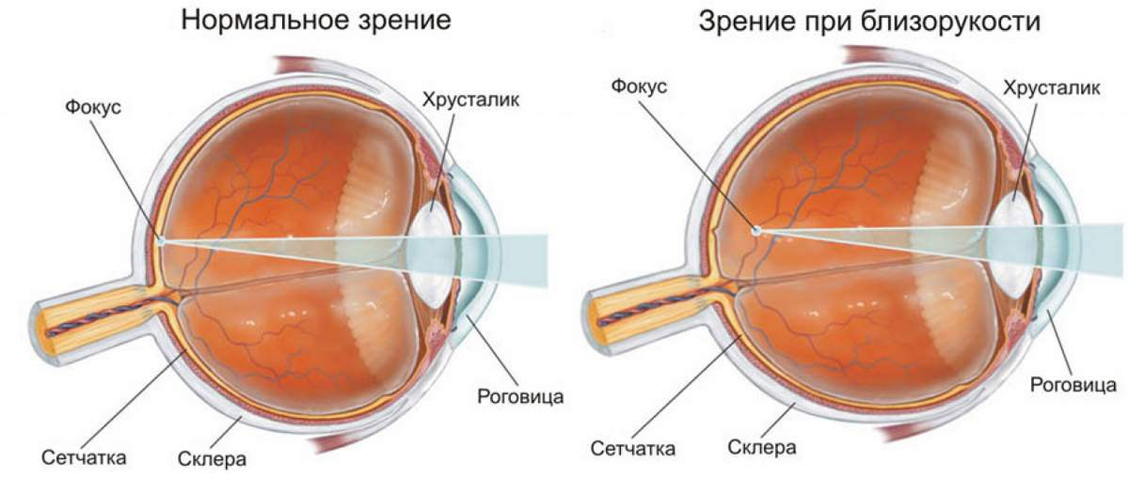
Что такое нарушение зрения?
Нарушения зрение — это неспособность глаза приспособиться к инстинктивному физиологическому акту видения. Близорукость, или миопия, дальнозоркость, или гиперметропия, астигматизм — основные виды нарушения зрения. Причем к нарушениям зрения относятся нарушения связанные не только с аномалиями рефракции или аккомодациями.
Рефракция глаза – это способность оптического аппарата преломлять световые лучи. Сила этого процесса напрямую зависит от искривления хрусталика и рогового слоя, а также от взаиморасположения этих отделов органов зрения.
Аккомодация глаза – это способность глаза, которая позволяет рассматривать предметы на разных расстояниях. К определенному возрасту, аккомодация глаза слабеет.

Slide 3
Характеристика зрительных функций
Зрение — самый мощный источник информации о внешнем мире. 85—90% информации поступает в мозг через зрительный анализатор, и частичное или глубокое нарушение его функций вызывает ряд отклонений в физическом и психическом развитии ребенка. Зрительный анализатор обеспечивает выполнение сложнейших зрительных функций.
Принято различать пять основных зрительных функций:
1) центрального зрения;
2) периферического зрения;
3) бинокулярного зрения;
4) светоощущения;
5) цветоощущения.

Slide 4
Классификация нарушений зрения:
- расстройство рефракции, которое предполагает угнетение способности глаза четко рассматривать объекты, расположенные на определенной дистанции от органов зрения;
- расстройство аккомодации, подразумевающее, к примеру, пресбиопию, или говоря простым языком дальнозоркость, когда человек не может четко рассмотреть объекты, находящиеся на различном удалении;
- расстройство периферического или бокового зрения, когда человек не в состоянии разглядеть четко предметы, расположенные по сторонам от органов зрения либо не может рассмотреть движущиеся предметы;
- расстройство адаптационной способности глаз, когда, например, зрение ухудшается при попытке приспособиться к условиям быстро изменяющего свою интенсивность освещения;
- расстройство способности глаза ориентироваться в условиях сумерек либо в затемненном помещении. Такое нарушение носит в народе название куриная слепота.

Slide 5
Виды нарушения зрения:
- Нарушение рефракции, т. е. ухудшение способности глаза различать четко предметы, находящиеся на определенном расстоянии от глаза.
- Нарушение аккомодации – например пресбиопия, ухудшение четкости при разглядывании различно удаленных предметов.
- Нарушение периферического зрения - ухудшение способности видеть объекты расположенные сбоку от глаз, предметов в движении.
- Нарушение адаптации – это нарушение зрения характеризуется ухудшением адаптации глаза в условиях с быстро меняющимся освещением. Например, с этим видом нарушения зрения глаз длительное время приспосабливается к темноте, либо вообще не может адаптироваться.
- Гемералопия - нарушение способности ориентироваться в сумерках или в темном помещении (nyctalopsia - куриная слепота).

Slide 6
Все виды нарушений зрения можно разделить на две группы – органические и функциональные виды нарушений зрения.
Органические виды нарушений зрения:
Органические виды нарушения зрения включают офтальмологические патологии, которые развиваются в сопровождении структурных изменений – это атрофические поражения нерва зрения, блефарит и конъюнктивит, а также некоторые иные. Эти нарушения зрения могут сказываться в неправильном ходе световых лучей в органе зрения.
Функциональные виды нарушений зрения:
Функциональные виды нарушений зрения также могут развиваться в сопровождении изменений структурного характера. Но ухудшение зрительной функции в таком случае обусловливается совершенно иной причиной – изменениями хода лучей света, которые, проникая в орган зрения, формируют изображение объекта. Эти виды нарушений зрения имеют отношения в патологиям рефракции.

Slide 7
Зрительные дисфункции у детей школьного возраста
Слепота бывает врожденной и приобретенной
Врожденная слепота — нарушение развития некоторых отделов головного мозга, зрительных нервов, сетчатки глаза.
Приобретенная слепота развивается после перенесенных глазных заболеваний: глаукомы, трахомы, кератита, поражения зрительного нерва, а также после травм глазного яблока, повреждений глазницы и черепно-мозговых травм.

Slide 8
Особенности нарушения зрения:
Близорукость(миопия) и дальнозоркость(гиперметропия)
Нормальное зрение называют соразмерным, или эмметропическим. Близорукие люди (миопы) видят близкие предметы хорошо, далекие — плохо, а дальнозоркие (гиперметропы), наоборот. Почти две трети всего человечества имеют дальнозоркость или близорукость, то есть обладают аметропическими глазами.
У близоруких людей вследствие повышенной силы преломляющих сред из-за увеличенного размера глазного яблока лучи света от далеких предметов фокусируются впереди сетчатки. В результате в области желтого пятна не получается ясного изображения, отдаленные предметы видны расплывчатыми. Зато лучи света от близких предметов в близоруком глазе сходятся точно на сетчатке и дают четкое изображение без напряжения или с минимальным напряжением при аккомодации. Близорукие люди могут часами читать, работать с очень мелкими деталями, не чувствуя утомления зрения.

Slide 9
У дальнозорких глаза, наоборот, отличаются слабой преломляющей силой или недостаточными размерами по передне-задней оси.
Лучи света от далеких и близких предметов в таком глазе преломляются меньше, чем нужно, и четкого изображения на сетчатке не получается, так как фокус оказывается за сетчаткой глаза. Эти изменения условий фокусировки изображения в глазе, называемые рефракционными.
Дальнозорким и близоруким людям зрение улучшают при помощи очков. Установленное перед дальнозорким глазом выпуклое стекло увеличивает преломляющую силу глаза, фокус световых лучей переводится точно на сетчатку, и глаз работает с меньшим напряжением. Вогнутое стекло, помещенное перед близоруким глазом, уменьшает его преломляющую силу, лучи от далеких предметов сходятся в желтом пятне — зрение вдаль улучшается. Использование очков, однако, неизбежно приводит к ослаблению внутренних мышц глаза, в связи, с чем со временем очки приходится менять на более сильные.

Slide 10

Аккомодация
Способность глаза к аккомодации исследуют с помощью, так называемой глазной эргографии, позволяющей точно определить степень зрительного утомления. Эргография также оказалась ценным методом выявления расстройств динамической рефракции глаза у близоруких детей и подростков, с ее помощью оценивают зрение лиц, занятых на тонких и точных производственных операциях. Аккомодация глаза — важнейший регулятор функции зрения. С возрастом ее степень постепенно падает, ибо сам хрусталик становится менее эластичным.
Возникает явление, называемое пресбиопией, или старческой дальнозоркостью.
В связи с ослаблением аккомодации человек стремится отодвинуть книгу или газету от глаз (чтобы облегчить работу цилиарных мышц) или прибегает к помощи очков с выпуклыми линзами.

Slide 11
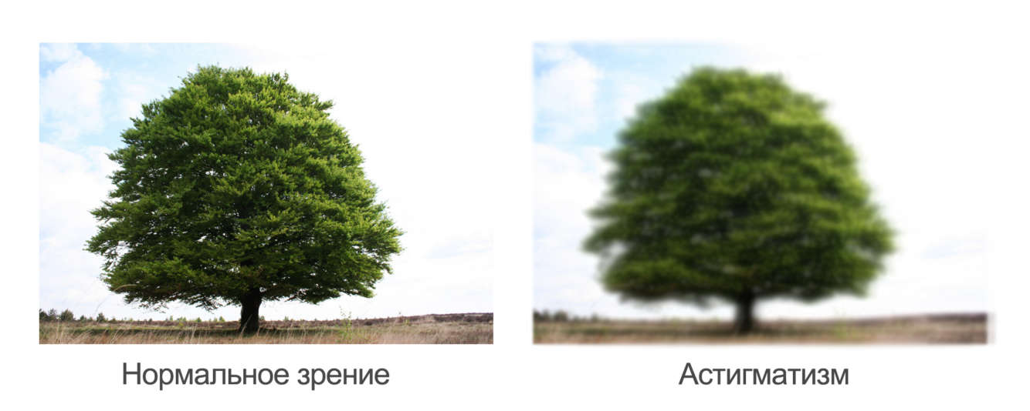
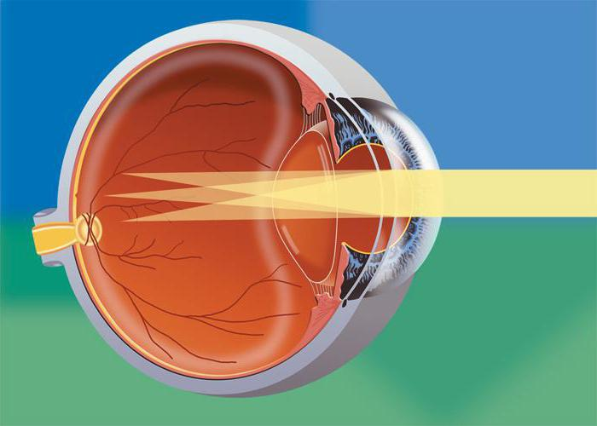
Астигматизм
Астигматизм — искажение изображения оптической системой, связанное с тем, что преломление или отражение лучей в различных сечениях проходящего светового пучка неодинаково.
Вследствие, изображение предмета становится нерезким, Каждая точка предмета изображается размытым эллипсом.

Slide 12
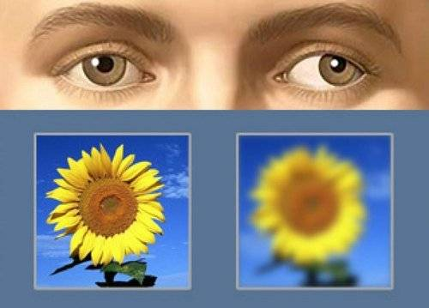
КОСОГЛАЗИЕ
характеризуется отклонением одного из глаз от общей точки фиксации.
У этих детей наблюдается периферическое зрение, снижение остроты зрения косящего глаза, значительно снижена или нарушена восприимчивость предметов двумя глазами и способность сливать их изображения в единый зрительный образ.

Slide 13
Дети с недостаточностью зрения нуждаются:
• в коррекции самих движений, так как движения ребенка скованы и некоординированы;
• в коррекции зрительного восприятия;
• в коррекции телосложения, осанки и плоскостопия;
• в коррекции развития физических качеств;
• в коррекции пространственной ориентировки, точности движений.
Цели ЛФК:
1. Обеспечить всестороннее и полноценное развитие ребенка.
2. Повышение мобильности как средства интеграции инвалидов по зрению в общество зрячих.
3. Восстановление и совершенствование, с помощью средств ЛФК, физических и психофизических способностей слепого и слабовидящего школьника.

Slide 14
Задачи:
1.Укрепление здоровья детей с тяжелой патологией зрения. Содействие гармоничному физическому развитию и закаливанию организма.
2. Повышение физиологической активности органов и систем организма школьников с вторичными отклонениями в развитии.
3. Освоение основных двигательных навыков и умений.
4. Активизация функций сердечно-сосудистой и дыхательной систем.
5. Укрепление мышечно-связочного аппарата.
6. Исправление дефектов осанки и предупреждение развития сколиоза, плоскостопия.
7. Укрепление склеры и мышечной системы глаза, улучшение кровоснабжения тканей глаза.
8. Формирование необходимых умений и навыков самостоятельной пространственной ориентировки.

Slide 15
Основные средства ЛФК:
1.бег, ходьба с различными положениями рук и ног;
2.упражнения с гимнастическими палками для развития и укрепления мышц плечевого пояса, спины, живота, нижних и верхних конечностей;
3.висы на гимнастической стенке;
4.упражнения для укрепления сводов стопы;
5.ходьба по гимнастической скамейке с грузом на голове для развития равновесия;
6.упражнения на формирование навыка правильной осанки;
7.специальные упражнения по обучению приемам пространственной ориентировки на основе использования и развития сохранных анализаторов (слух, осязание, обоняние, остаточное зрение);
8.дыхательные упражнения;
9.упражнения на расслабление мышц (релаксация мышц);
10.работа на тренажерах для совершенствования координации движений и развития мышц.

